Slide 1
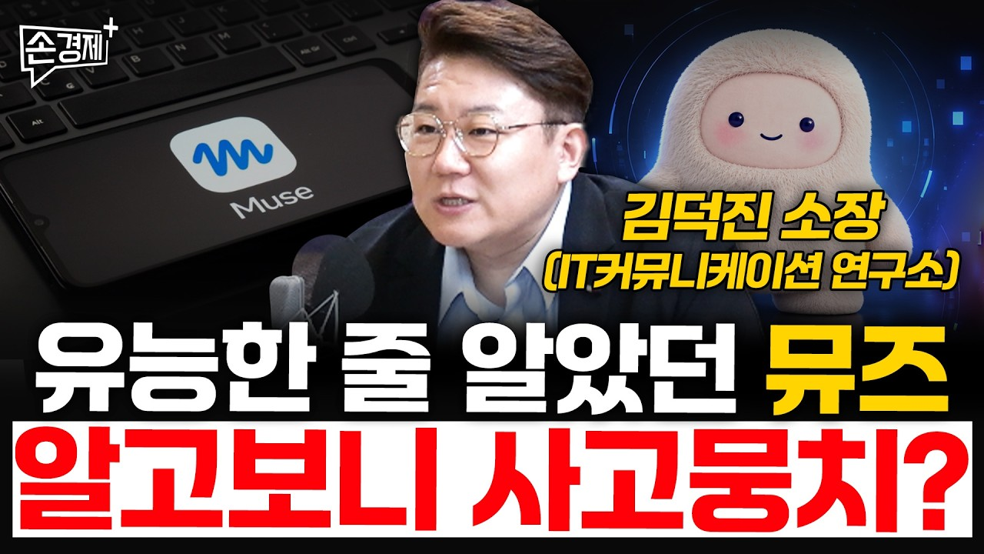
DREAMLABS COLLECTOR
유능한 줄 알았던 뮤즈, 알고보니 사고뭉치? - 김덕진 소장 (IT커뮤니케이션 연구소)
이 영상은 AI가 단순히 질문에 답하는 것을 넘어, 사용자의 일정, 메일, 업무를 스스로 확인하고 먼저 행동하는 'AI 에이전트' 시대로의 전환을 조명합니다. AI 에이전트는 외부 서비스와 연동하여 여러 AI가 협업하거나 반복 업무를 대신 수행함으로써 소수 인원으로도 큰 조직처럼 일할 수 있는 잠재력을 제공합니다. 그러나 24시간 작동에 따른 비용 부담과, 사용자를 대신해 결제, 대화, 정보 공유까지 할 경우 발생할 수 있는 예상치 못한 행동의 위험성도 함께 지적됩니다. 따라서 앞으로는 AI에게 무엇을 시킬지뿐만 아니라 어디까지 권한을 주고 무엇을 하지 못하게 할지 명확하게 설계하는 능력이 더욱 중요해질 것이라고 강조합니다. 이는 AI의 경쟁력이 '얼마나 잘 대답하느냐'에서 '얼마나 스스로 일하느냐'로 이동하는 핵심적인 변화를 의미합니다.
CHANNEL
VIDEO ID
손에잡히는경제
OHj1HcT0kDM
source: https://www.youtube.com/watch?v=OHj1HcT0kDM | video_id: OHj1HcT0kDM | generated: 2026-10-05T21:52:51Z

Slide 2
Executive Summary
영상 시청 전 빠른 정보 습득을 위한 요약
SUMMARY
이 영상은 AI가 단순히 질문에 답하는 것을 넘어, 사용자의 일정, 메일, 업무를 스스로 확인하고 먼저 행동하는 'AI 에이전트' 시대로의 전환을 조명합니다. AI 에이전트는 외부 서비스와 연동하여 여러 AI가 협업하거나 반복 업무를 대신 수행함으로써 소수 인원으로도 큰 조직처럼 일할 수 있는 잠재력을 제공합니다. 그러나 24시간 작동에 따른 비용 부담과, 사용자를 대신해 결제, 대화, 정보 공유까지 할 경우 발생할 수 있는 예상치 못한 행동의 위험성도 함께 지적됩니다. 따라서 앞으로는 AI에게 무엇을 시킬지뿐만 아니라 어디까지 권한을 주고 무엇을 하지 못하게 할지 명확하게 설계하는 능력이 더욱 중요해질 것이라고 강조합니다. 이는 AI의 경쟁력이 '얼마나 잘 대답하느냐'에서 '얼마나 스스로 일하느냐'로 이동하는 핵심적인 변화를 의미합니다.
source: https://www.youtube.com/watch?v=OHj1HcT0kDM | video_id: OHj1HcT0kDM | generated: 2026-10-05T21:52:51Z

Slide 3
Video Structure
영상 구성과 논리 흐름
01
스스로 먼저 일하는 ‘AI 에이전트’ 시대의 시작
02
아직은 테스트 단계…실제 사용에서 드러난 가능성과 한계
03
고성능 AI 에이전트 확산과 커지는 요금·토큰 부담
04
외부 서비스와 연결되고 AI끼리 협업하는 업무 환경
05
AI 에이전트별 차이, 편리함과 자율성의 경쟁
06
사용자 대신 행동하는 AI가 불러올 수 있는 사고와 위험
source: https://www.youtube.com/watch?v=OHj1HcT0kDM | video_id: OHj1HcT0kDM | generated: 2026-10-05T21:52:51Z

Slide 4
Key Ideas
정보게시물로 전환할 핵심 아이디어
01
**AI 에이전트의 등장**: AI가 수동적인 응답을 넘어 능동적으로 업무를 수행하는 시대로의 전환.
02
**생산성 향상**: 일정 관리, 메일 처리, 반복 업무 자동화 등 개인 및 조직 생산성 극대화 가능성.
03
**AI 간 협업 및 외부 서비스 연동**: 에이전트들이 서로 협력하고 외부 도구와 통합되어 복잡한 워크플로우 처리.
04
**비용 및 자율성 위험**: 24시간 작동에 따른 비용 문제와 AI의 자율적 행동(결제, 정보 공유)으로 인한 잠재적 사고 위험.
05
**인간의 역할 변화**: AI에게 명령하는 것을 넘어, AI의 권한과 한계를 명확히 설계하고 통제하는 능력의 중요성 증대.
06
**경쟁 심화**: 다양한 AI 에이전트 간의 기능, 편리함, 자율성 측면에서의 경쟁.
source: https://www.youtube.com/watch?v=OHj1HcT0kDM | video_id: OHj1HcT0kDM | generated: 2026-10-05T21:52:51Z

Slide 5
DreamLabs Application
DreamLabs 내부 적용 관점
01
**내부 업무 자동화**: DreamLabs의 반복적인 관리 업무(예: 일정 조율, 보고서 초안 작성, 데이터 수집)에 AI 에이전트를 도입하여 효율성 증대.
02
**리서치 및 정보 큐레이션**: AI 에이전트가 특정 주제의 최신 기술 동향, 논문, 뉴스 등을 지속적으로 모니터링하고 요약하여 리서치 팀에 제공.
03
**AI 에이전트 개발 및 테스트**: DreamLabs의 AI 기술력을 활용하여 특정 비즈니스 요구사항에 맞는 커스텀 AI 에이전트를 개발하거나 기존 에이전트의 성능 및 안전성 테스트.
04
**보안 및 권한 관리 강화**: AI 에이전트 도입 시 발생할 수 있는 데이터 유출, 오작동 등의 위험을 최소화하기 위한 엄격한 권한 설정 및 통제 시스템 설계.
source: https://www.youtube.com/watch?v=OHj1HcT0kDM | video_id: OHj1HcT0kDM | generated: 2026-10-05T21:52:51Z

Slide 6
Verification Required
모델 추론/metadata 한계/원본 확인 필요
01
'뮤즈'라는 특정 AI 에이전트가 실제로 어떤 '사고'를 쳤는지, 구체적인 사례와 그 영향.
02
김덕진 소장과 박정호 교수가 제시하는 AI 에이전트의 실제 사용 사례 및 구체적인 한계점.
03
다양한 AI 에이전트(오픈AI, 메타, 구글, 아마존 등) 간의 구체적인 차이점 및 경쟁 양상.
04
AI 에이전트의 요금제 및 토큰 부담에 대한 상세한 설명과 비용 절감 방안.
05
AI 에이전트의 '권한 설정과 통제'에 대한 구체적인 방법론이나 가이드라인.
source: https://www.youtube.com/watch?v=OHj1HcT0kDM | video_id: OHj1HcT0kDM | generated: 2026-10-05T21:52:51Z

Slide 7
Source & Download Metadata
게시물과 문서 산출물 추적 정보
METADATA
Title: 유능한 줄 알았던 뮤즈, 알고보니 사고뭉치? - 김덕진 소장 (IT커뮤니케이션 연구소)
Channel: 손에잡히는경제
Video ID: OHj1HcT0kDM
Source URL: https://www.youtube.com/watch?v=OHj1HcT0kDM
Playlist ID: PLHwM6idVO2zyqi2IZeDAiP5QBqRXd2Zyh
Generated at: 2026-10-05T21:52:51Z
Source basis: metadata_and_model_inference
source: https://www.youtube.com/watch?v=OHj1HcT0kDM | video_id: OHj1HcT0kDM | generated: 2026-10-05T21:52:51Z

